Slide 1
Большое путешествие по Правилам Дорожного Движения

Slide 2

Счастливого пути!
Я -пешеход
Я - пассажир

Slide 3

"

Slide 4
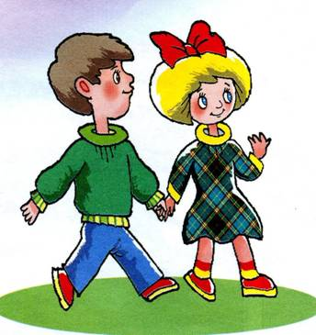
Ребята!
Вы уже знаете, как правильно и безопасно
вести себя на улицах и дорогах.
Мы хотим, чтобы вы знали ещё больше.
И, конечно же, стали
дисциплинированными,
культурными пешеходами.

Slide 5

Шагая осторожно…
Движением полон город:
Бегут машины в ряд.
Цветные светофоры
И день и ночь горят.
Шагая осторожно,
За улицей следи –
И только там, где можно,
И только там, где можно,
И только там её переходи!

Slide 6


Пешеходы, пешеходы,
Все без исключения,
Научитесь соблюдать
Правила движения.
Пешеходы, пешеходы,
Будьте бдительны,
Берегите и себя,
И водителей!

Slide 7






Наш друг светофор

Slide 8
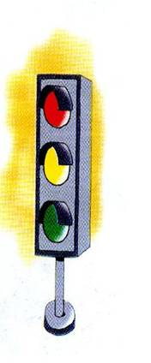
Стоп, машина!
Стоп, мотор!
Тормози скорей,
Шофёр!
Красный глаз
Глядит в упор –
Это строгий ….. Светофор!!!

Slide 9
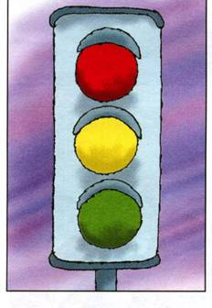
Светофор – это сигнальное электрическое устройство:
фонарь с красными, жёлтыми и зелёными стёклами для регулирования движения на улицах, дорогах

Slide 10
На светофоре – красный свет!
Опасен путь,-
Прохода нет!
А если желтый свет горит,-
Он – «Приготовься!» - говорит.
Зеленый вспыхнул впереди –
Свободен путь – переходи.

Slide 11

Откуда взялся светофор?
5 августа—день рождения светофора. Первое устройство было установлено на улицах Лондона в 1868 году. Желтого цвета тогда не было.
Первый электрический трехцветный светофор появился в 1918 году в Нью-Йорке.

Slide 12

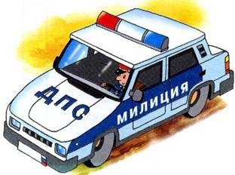
Всем кто любит погулять
Всем без исключения
Нужно помнить,
Нужно знать
Правила движения.

Slide 13
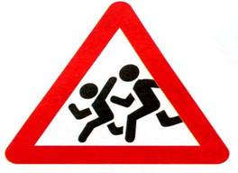
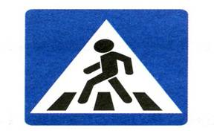


Дорожные знаки

Slide 14
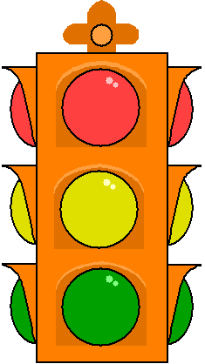
Игра «Дорожные знаки»
1
2
3
4
5
6
7
8
9
Выберите номер вопроса и щёлкните
левой клавишей мыши по цифре
Выход

Slide 15

Игра «Дорожные знаки»
1
- Что обозначает этот знак?
- О чём он говорит?
Правильный ответ:
Знак «Дорога с односторонним движением»
Знак говорит водителям автомобилей и велосипедистам, что на этом участке дороги можно двигаться только в одном направлении. Разворачиваться и ехать в обратном направлении, навстречу движению, нельзя. Это может привести к дорожному происшествию.
Для проверки правильности ответа
щёлкните левой клавишей мыши
Играть дальше

Slide 16

Игра «Дорожные знаки»
2
- Что обозначает этот знак?
- Где он устанавливается?
Правильный ответ:
Знак «Двустороннее движение»
Такой знак устанавливают на участке улицы или дороги со встречным движением, которому ранее предшествовал участок дороги с односторонним движением. Водители и велосипедисты должны проезжать этот опасный участок дороги с особой осторожностью, снизив скорость.
Для проверки правильности ответа
щёлкните левой клавишей мыши
Играть дальше

Slide 17

Игра «Дорожные знаки»
3
- Что обозначает этот знак?
- О чём он говорит
водителям и пешеходам?
Правильный ответ:
Знак «Место стоянки»
Это знак указывает на место стоянки транспортных средств. Пешеходам нельзя заходить на эту площадку, так как в любую минуту к стоянке может подъехать автомобиль.
Для проверки правильности ответа
щёлкните левой клавишей мыши
Играть дальше

Slide 18

Игра «Дорожные знаки»
4
- Что обозначает этот знак?
- Когда и где он
устанавливается?
Правильный ответ:
Знак «Проход закрыт»
Этот знак запрещает движение пешеходов. Его устанавливают, как правило, в местах, где ведутся какие-либо дорожно-ремонтные работы, около строительных площадок, то есть там, где может возникнуть опасность для жизни пешеходов.
Для проверки правильности ответа
щёлкните левой клавишей мыши
Играть дальше

Slide 19

Игра «Дорожные знаки»
5
- Что обозначает этот знак?
- Какие действия должен
предпринять водитель?
Правильный ответ:
Знак «Движение без остановки запрещено»
Знак окрашен в красный цвет. Его устанавливают перед перекрёстками улиц и дорог с большим движением.
Увидев этот знак , водители автомобилей и велосипедисты должны остановиться и пропустить транспортные средства в поперечном направлении. После этого можно начать движение через перекрёсток.
Для проверки правильности ответа
щёлкните левой клавишей мыши
Играть дальше

Slide 20
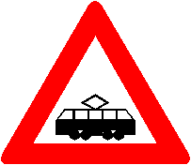
Игра «Дорожные знаки»
6
- Что обозначает этот знак?
- Как должен поступить
водитель и велосипедист?
Правильный ответ:
Знак «Пересечение с трамвайной линией»
В некоторых городах дорогу часто пересекают трамвайные линии. Они опасны для водителей и пешеходов. Пешеходы, велосипедисты и водители автомашин должны полностью убедиться в том, что нет приближающегося трамвая, и только после этого можно пересекать трамвайные пути.
Для проверки правильности ответа
щёлкните левой клавишей мыши
Играть дальше

Slide 21
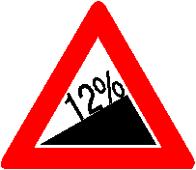
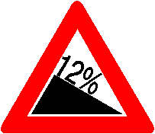
Игра «Дорожные знаки»
7
- Что обозначают эти знаки?
- Где их можно встретить?
Правильный ответ:
Знаки «Крутой подъём»,
«Крутой спуск»
На дорогах встречаются крутые подъёмы и спуски. О их появлении на пути водителей автомобилей и велосипедистов устанавливают эти знаки. В этих местах надо ехать с особой осторожностью.
Для проверки правильности ответа
щёлкните левой клавишей мыши
Играть дальше

Slide 22

Игра «Дорожные знаки»
8
- Какое название имеет этот
знак?
- О чём он говорит?
Правильный ответ:
Знак «Пункт первой
медицинской помощи»,
Это знак оповещает водителей и пассажиров о том, что неподалёку от дороги находится пункт неотложной помощи.
Для проверки правильности ответа
щёлкните левой клавишей мыши
Играть дальше

Slide 23


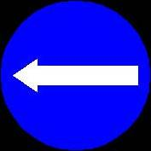

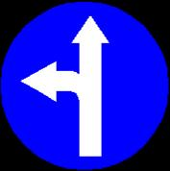

Игра «Дорожные знаки»
9
- Какое общее название
имеют эти знаки?
- Что они показывают?
Правильный ответ:
Знаки «Обязательное направление движения»
Знаки показывают направление движения автомобилям и велосипедистам. Они должны продолжать движение только в ту сторону, куда указывает стрелка.
Для проверки правильности ответа
щёлкните левой клавишей мыши
Играть дальше

Slide 24
Молодцы !

Slide 25
Как избавиться от опасности на дороге?
Дорогу нужно переходить только на зеленый свет светофора;
Там, где нет светофора можно перейти по знаку «зебра»;
На оживленных улицах есть подземный переход.

Slide 26



Вывод
Мы поняли, что на улице надо быть очень осторожными, внимательными и всегда выполнять правила дорожного движения

Slide 27

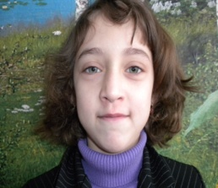
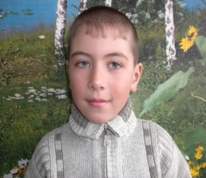
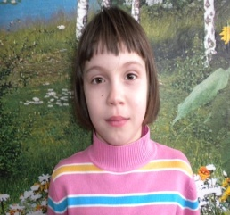
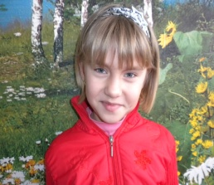
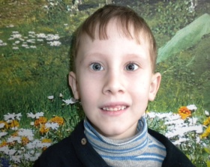
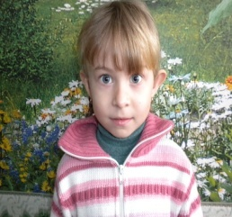
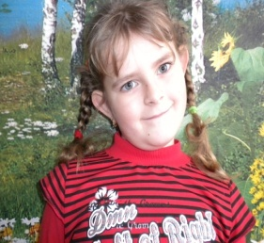
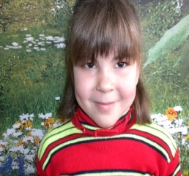
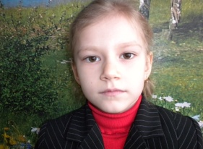
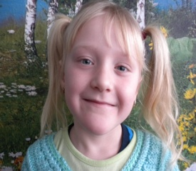
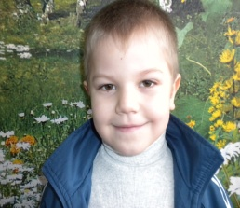
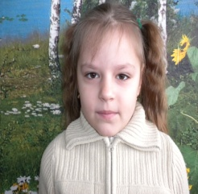
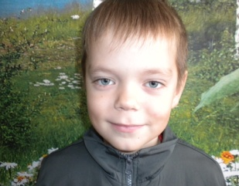
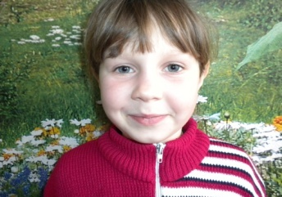
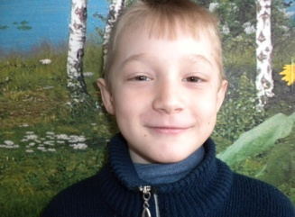
Пусть наши дети будут живы, здоровы и счастливы!

Slide 28

Благодарю
за внимание

Slide 29

Презентацию подготовила
учитель начальных классов
МБОУ СОШ № 46 с. Бараники
Нейжмак Марина Николаевна

